Slide 1
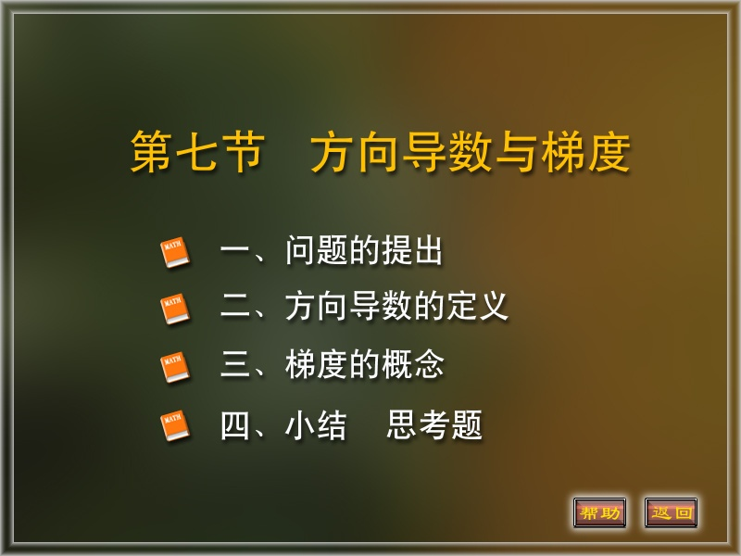

Slide 2
第六节 方向导数与梯度
一、问题的提出
二、方向导数的定义
三、梯度的概念
四、小结

Slide 3
一、问题的提出
实例：一块长方形的金属板，四个顶点的坐标是(1,1)，(5,1)，(1,3)，(5,3)．在坐标原点处有一个火焰，它使金属板受热．假定板上任意一点处的温度与该点到原点的距离成反比．在(3,2)处有一个蚂蚁，问这只蚂蚁应沿什么方向爬行才能最快到达较凉快的地点？
问题的实质：应沿由热变冷变化最骤烈的方向（即梯度方向）爬行．

Slide 4


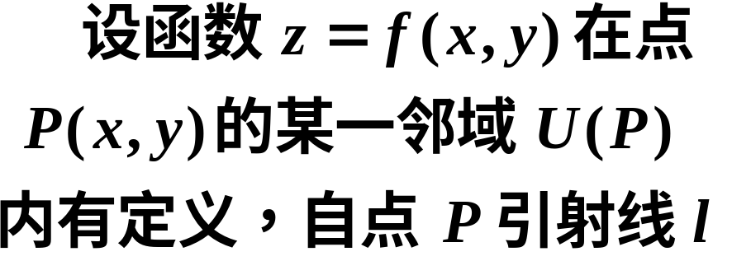







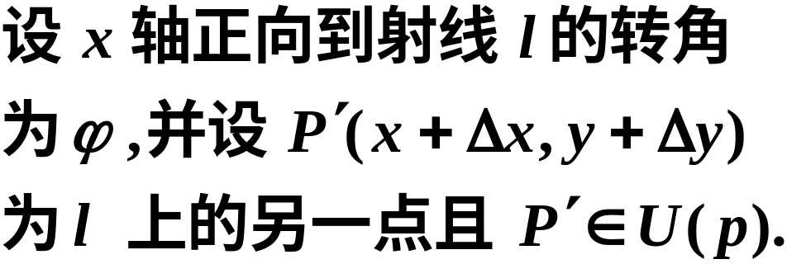
二、方向导数的定义
讨论函数 在一点P沿某一方向的变化率问题．
（如图）
Notes:
函数的增量
与PP`两点间的距离
之比值，当P`沿着L趋于P时，如果此比的极限存在，则称这极限为函数
在点P沿方向L的方向导数。
记为

Slide 5

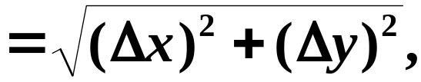
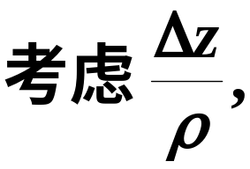



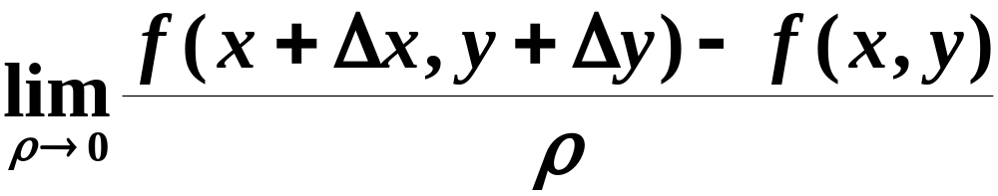
当 沿着 趋于 时，
是否存在？

Slide 6
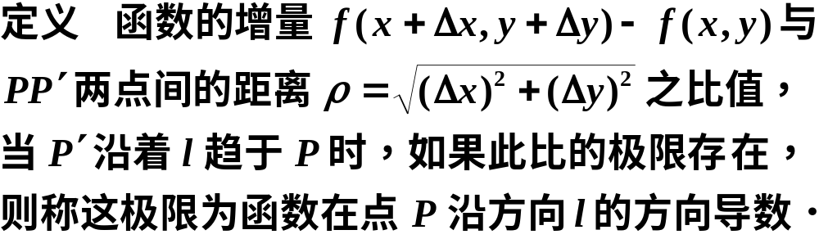
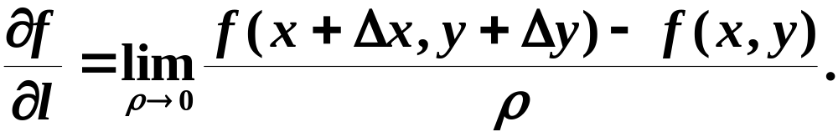
记为

Slide 7
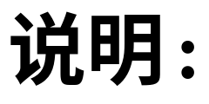
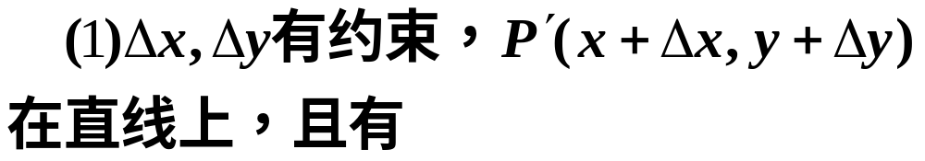
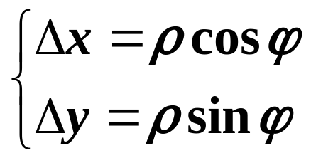
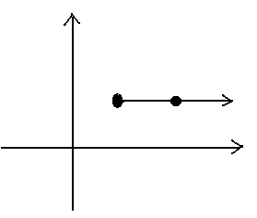



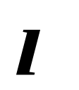
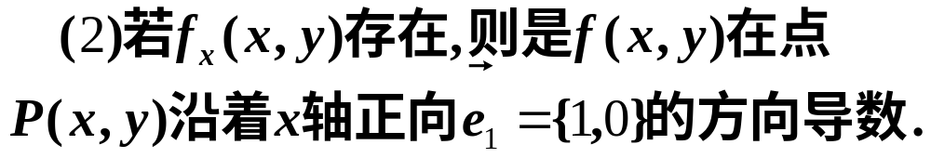


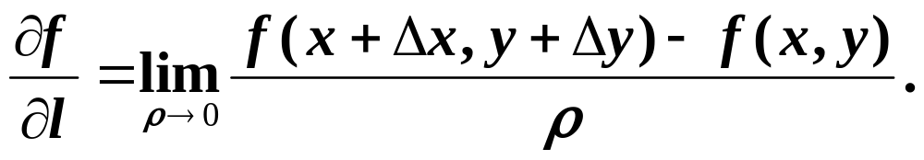
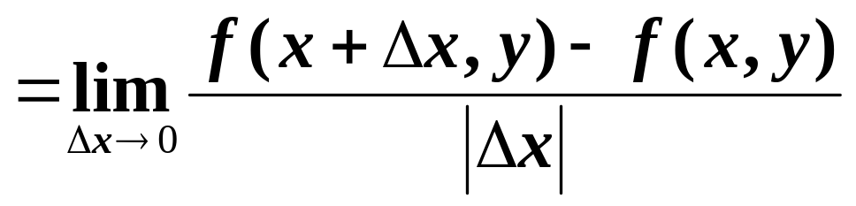
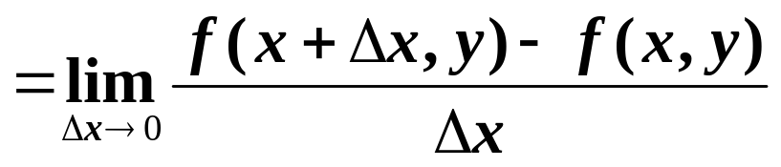
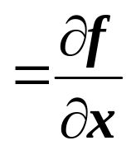

Slide 8
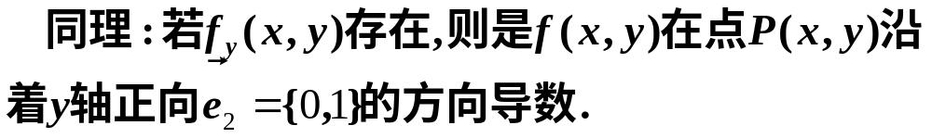
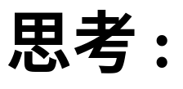
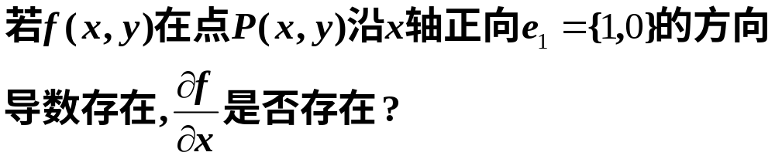

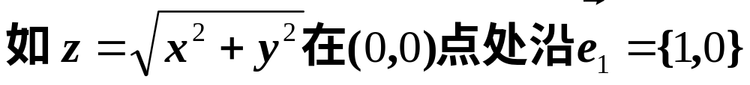
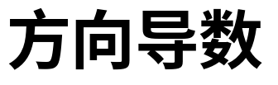
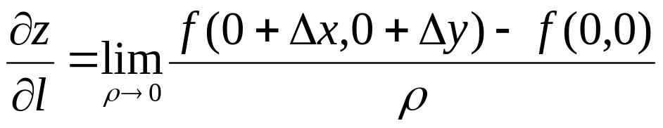
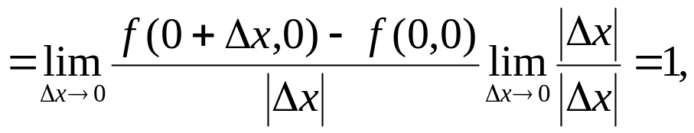
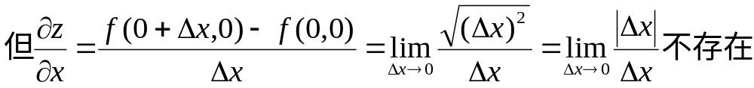

Slide 9

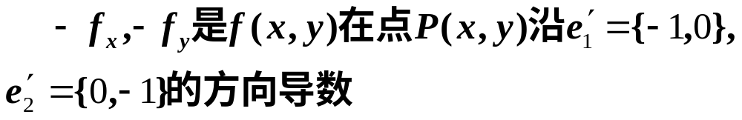
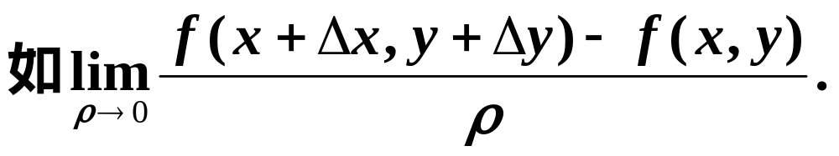
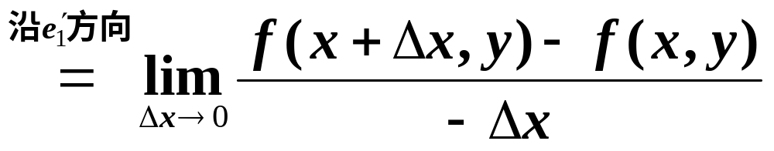
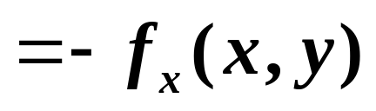

Slide 10
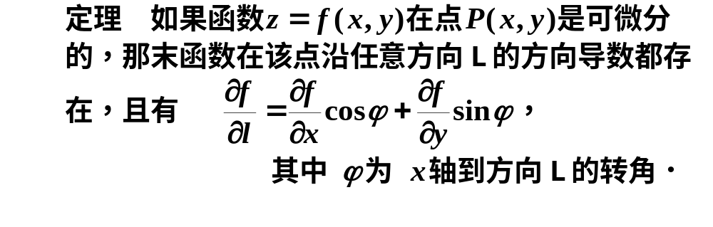
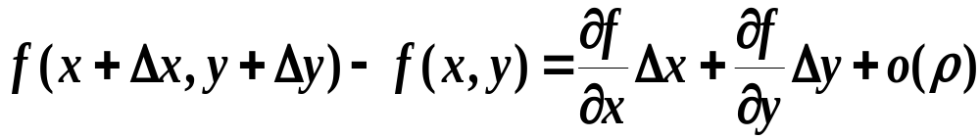

证明
由于函数可微，则增量可表示为
两边同除以
得到

Slide 11
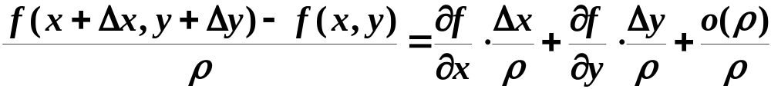


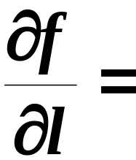
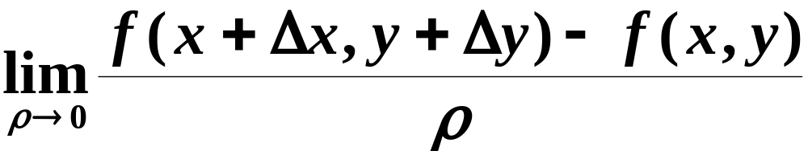
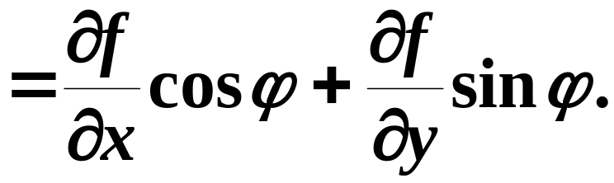
故有方向导数

Slide 12
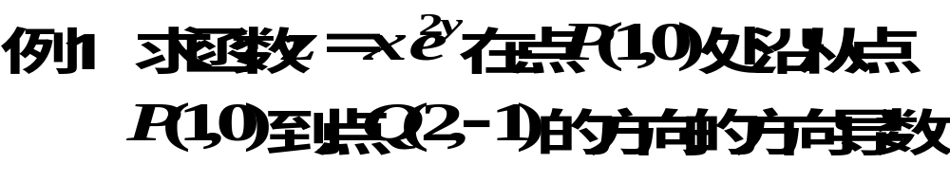
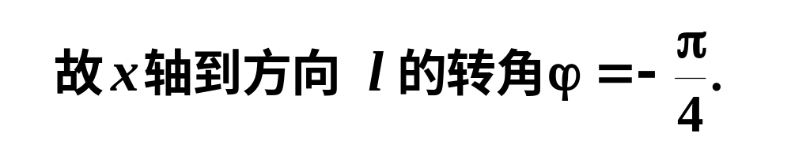
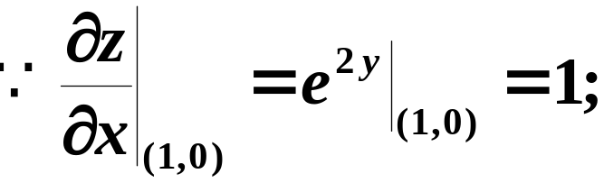
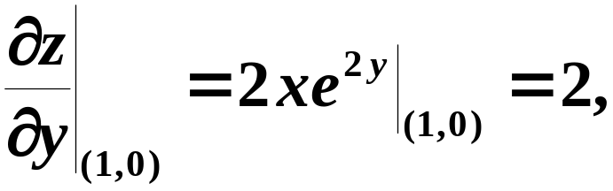
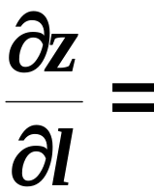
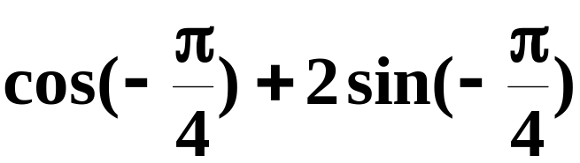
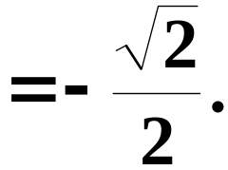
解

Slide 13

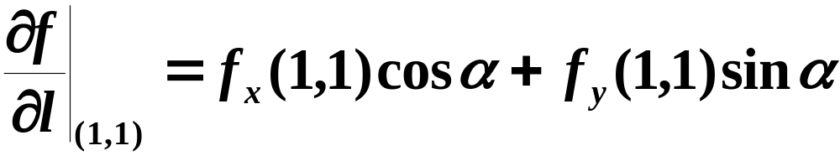
解
由方向导数的计算公式知

Slide 14
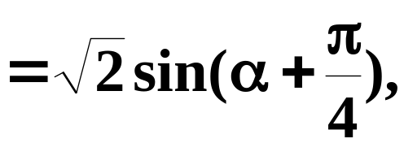

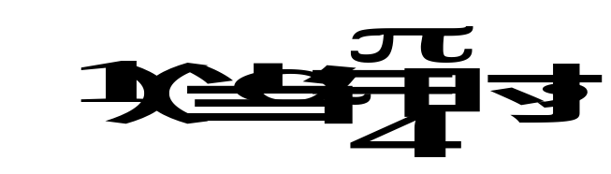

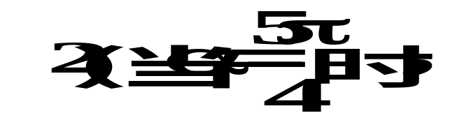
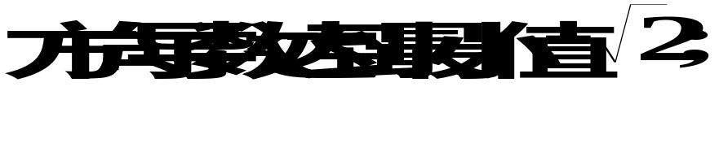
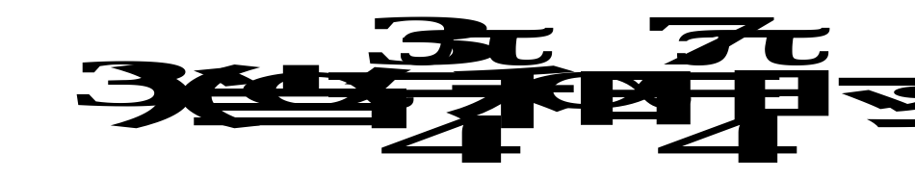
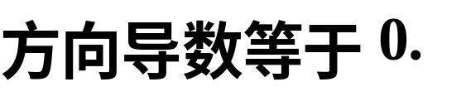
故

Slide 15



推广可得三元函数方向导数的定义

Slide 16







Slide 17








解
令
故
方向余弦为

Slide 18











故

Slide 19

三、梯度的概念

Slide 20






Slide 21






结论

Slide 22







在几何上 表示一个曲面
曲面被平面 所截得
所得曲线在xoy面上投影如图
梯度为等高线上的法向量
等高线

Slide 23




等高线的画法
播放

Slide 24


例如,

Slide 25



梯度与等高线的关系：

Slide 26


梯度的概念可以推广到三元函数
类似于二元函数，此梯度也是一个向量，其方向与取得最大方向导数的方向一致，其模为方向导数的最大值.

Slide 27


Slide 28





解
由梯度计算公式得
故

Slide 29










四 内容小结
1. 方向导数
• 三元函数
在点
沿方向 l (方向角
的方向导数为
• 二元函数
在点
沿方向 l (方向角为
的方向导数为

Slide 30



2、梯度
• 三元函数
在点
处的梯度为
• 二元函数
在点
处的梯度为
3、关系
• 可微
方向导数存在
偏导数存在
•
梯度在方向 l 上的投影.

Slide 31



















练习与思考题
1、函数
在点A( 1 , 0 , 1) 处沿点A
指向 B( 3, －2 , 2) 方向的方向导数是 .
提示:
则

Slide 32


















2、求函数
在点P(2, 3)沿曲线
朝 x 增大方向的方向导数.
解：
:将已知曲线用参数方程表示为
它在点 P 的切向量为

Slide 33

















3、设
是曲面
在点 P(1, 1, 1 )处
指向外侧的法向量,
求函数
在点P 处沿
方向
的方向导数.
解：
方向余弦为
而
同理得

Slide 34











例1.
函数
在点
处的梯度
解:
则
注意 x , y , z 具有轮换对称性

Slide 35
























例4.
处矢径 r 的模 ,
试证
证：

Slide 36
等高线的画法

Slide 37

等高线的画法

Slide 38
等高线的画法

Slide 39

等高线的画法

Slide 40

等高线的画法

Slide 41
等高线的画法

Slide 42

等高线的画法

Slide 43

等高线的画法

Slide 44

等高线的画法

